Slide 1
Abitur 2021
Bedingungen für die Zulassung
zur Abiturprüfung
Informationsveranstaltung V
im Rahmen der Beratung und Information
über Schullaufbahnen

Slide 2

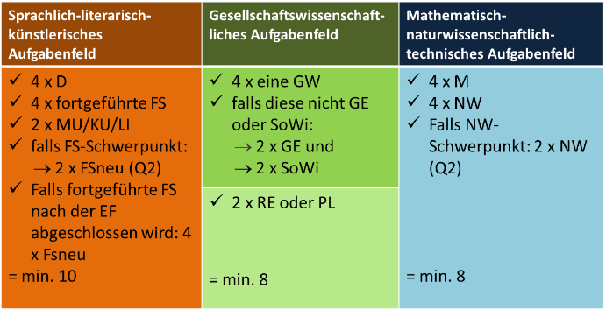
Bereich der Abiturprüfung in der Gesamtqualifikation
Pflichtkurse, die für die Zulassung eingerechnet werden müssen:
Belegte Kurse insgesamt: 40 (4 x 2 Leistungskurse und 4 x 8 Grundkurse)
Abiturfächer: jeweils 4 Kurse = 16 Kurse
Fächer aus allen
drei Aufgabenfeldern:
= 26 Kurse

Slide 3
b) Bedingungen für die Abiturzulassung
Belegung von mindestens 30 anrechenbaren Grundkursen (8 pro Halbjahr = 32 insgesamt ► von diesen gehen mindestens 27 bis höchstens 32 in die Wertung ein.
Belegung von 8 Leistungskursen (2 pro Halbjahr) ► diese gehen komplett in die Wertung ein.
Kein Pflichtkurs mit 0 Punkten.
Mindestens 200 Punkte insgesamt.
35-37 Kurse: 7 Defizite möglich (darunter höchstens 3 LK-Defizite)
38-40 Kurse: 8 Defizite möglich (darunter höchstens 3 LK-Defizite)
Leistungen im Leistungskurs werden zweifach, Leistungen im Grundkurs einfach gewertet.

Slide 4
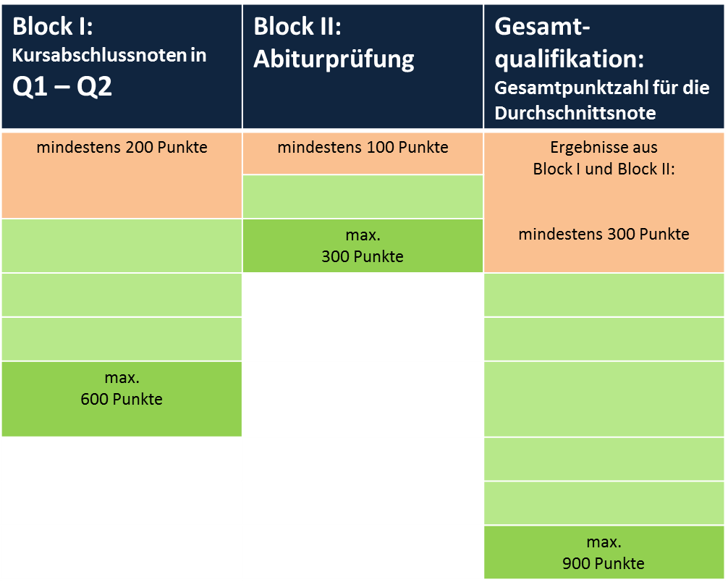

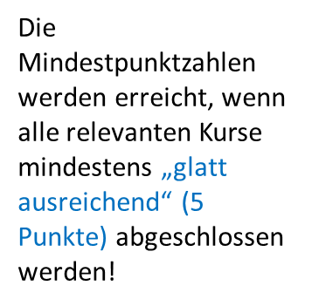

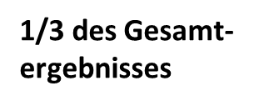

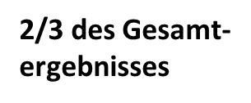
c) Durchblick zur Gesamtqualifikation

Slide 5
Leistungen in beiden Blöcken
Block I. + Q – Phase | Block II = Abiturprüfung | Gesamtqualifikation Gesamtpunktzahl für den Abiturdurchschnitt
mind. 200 P. + | mind. 100 P. = | mind. 300 P.
max. 600 P. + | max. 300 P. = | max. 900 P.
Mindestpunktzahlen werden erreicht, wenn alle relevanten Kurse mindestens mit fünf Punkten (glatt ausreichend) abgeschlossen werden.

Slide 6
Pflichtkurse, die eingebracht werden müssen
4 Kurse Deutsch
4 Kurse einer Fremdsprache
2 Kurse Kunst oder Musik oder Literatur
4 Kurse Gesellschaftswissenschaft
2 Kurse Geschichte (auch Zusatzkurse!)
2 Kurse Sozialwissenschaften (auch Zusatzkurse!)
4 Kurse Mathematik
4 Kurse einer Naturwissenschaft
2 Kurse des schwerpunktbildenden Faches (Fremdsprache oder Naturwissenschaft) aus Q2
2 Kurse Religion bzw. Philosophie

Slide 7

Zulassung zum Abitur:
Beispiel einer Laufbahn mit fremdsprachlichem Schwerpunkt

Slide 8
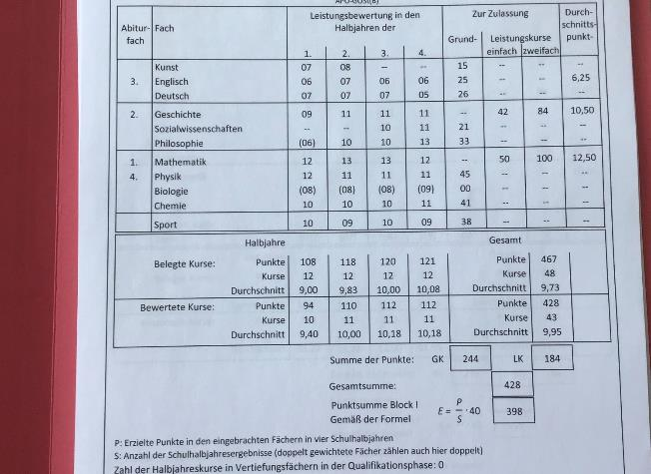
Ein Beispiel

Slide 9

Alle Klarheiten beseitigt?
Dann vielen Dank für eure Aufmerksamkeit!

